Slide 1
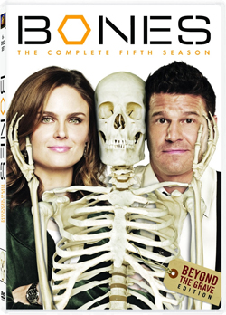
Etude de la signature acoustique d'os en vue de l'estimation du délai Post-Mortem

Slide 2
Play List
David Guetta

Slide 3
Play List
David Guetta

Slide 4
Play List
David Guetta

Slide 5
Play List
David Guetta
Ultrason

Slide 6
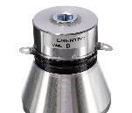
Play List
David Guetta
Ultrason

Slide 7
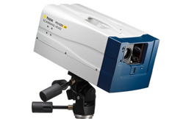
Play List
David Guetta
Ultrason

Slide 8
Fatigue
Maladie
Alcool
Immergé
Enterré
A l'air libre

